Slide 1
DISCIPLINA: PROJETO DE SISTEMAS APLICADO AS MELHORES PRÁTICAS EM
QUALIDADE DE SOFTWARE E GOVERNANÇA DE TI
AULA 12 -ESTIMATIVA DE SOFTWARE
ESTUDO DE CASO
PROFESSOR:
RENATO JARDIM PARDUCCI
PROFRENATO.PARDUCCI@FIAP.COM.BR
Renato Parducci - YouTube

Slide 2

ESTUDO DE CASO SIMULADO
Dilan e Consuelo querem usar um novo projeto que a software house precisa desenvolver, como estudo de caso para que a equipe aprenda a usar FPA.
A primeira tarefa da equipe é identificar os requisitos funcionais no escopo do projeto declarado a seguir em forma de história.
“Você foi contratado para desenvolver um sistema que permitirá o controle de vendas de uma loja de calçados.
Esse sistema precisa permitir cadastrar Produtos com detalhes de Código de fabricante, Nome do produto, Preço unitário, Unidade de medida. Exclusões de dados não serão permitidas.
Uma vez cadastrado, o produto pode ter seu preço alterado.
Todos produtos podem ser consultados por Código de Identificação ou Nome.
Uma função de exportação de dados deve existir, a qual poderá ser usada por um programa externo para obter dados do produto, através de um arquivo de extração.
A interface do sistema terá que ser compatível com WEB Browsers”

Slide 3
IDENTIFICAÇÃO DOS REQUISITOS FUNCIONAIS
Você foi contratado para desenvolver um sistema que permitirá o controle de vendas de uma loja de calçados.
Esse sistema precisa permitir cadastrar Produtos com detalhes de Código de fabricante, Nome do produto, Preço unitário, Unidade de medida. Exclusões de dados não serão permitidas.
Uma vez cadastrado, o produto pode ter seu preço alterado.
Todos produtos podem ser consultados por Código de Idenficicação ou Nome.
Uma função de exportação de dados deve existir, a qual poderá ser usada por um programa externo para obter dados do produto, através de um arquivo de extração.
A interface do sistema terá que ser compatível com WEB Browsers.

Slide 4
ESTUDO DE CASO SIMULADO
Agora...
Use a planilha FerramentaFPA-ProfRJP-Manual.xlsx
e preencha a coluna Componente Funcional Básico (CFB) com a lista de itens de backlog que representam o escopo do projeto.
“Você foi contratado para desenvolver um sistema que permitirá o controle de vendas de uma loja de calçados.
Esse sistema precisa permitir cadastrar Produtos com detalhes de Código de fabricante, Nome do produto, Preço unitário, Unidade de medida. Exclusões de dados não serão permitidas.
Uma vez cadastrado, o produto pode ter seu preço alterado.
Todos produtos podem ser consultados por Código de Identificação ou Nome.
Uma função de exportação de dados deve existir, a qual poderá ser usada por um programa externo para obter dados do produto, através de um arquivo de extração.
A interface do sistema terá que ser compatível com WEB Browsers”

Slide 5
Temos o seguinte Backlog de Produto, com os componentes funcionais identificados, CONSIDERANDO APENAS A GESTÃO DE PRODUTO COMO EXEMPLO:
Item a desenvolver | Depende de | Seq |  | Complexidade
Base de dados de produtos | - | 1 |  | ?
Função de Criação de Objetos/Registros | Base de dados de produtos | 2 |  | ?
Função de Consulta de Objetos/Registros | Função de Criação de Objetos/Registros | 3 |  | ?
Função de Atualização de dados | Função de Criação de Objetos/Registros | 4 |  | ?
Função de Extração de dados cadastrais | Função de Criação de Objetos/Registros | 5 |  | ?
Arquivo de dados extraídos | Função de Extração de dados cadastrais | 5 |  | ?

Slide 6
ESTUDO DE CASO SIMULADO
Considere que você e a equipe fecharam o seguinte escopo funcional para o projeto que estão estimando e classifique os CFBs (Componentes Funcionais Básicos). Use a planilha de estimativa onde você registrou os requisitos:
Item a desenvolver | Depende de | Seq |  | Complexidade
Base de dados de produtos | - | 1
Função de Criação de Objetos/Registros | Base de dados de produtos | 2
Função de Consulta de Objetos/Registros | Função de Criação de Objetos/Registros | 3
Função de Atualização de dados | Função de Criação de Objetos/Registros | 4
Função de Extração de dados cadastrais | Função de Criação de Objetos/Registros | 5
Arquivo de dados extraídos | Função de Extração de dados cadastrais | 5

Slide 7
Vamos agora Classificar os itens de desenvolvimento em ALI, AIE, CE, SE ou EE
Item a desenvolver | Depende de | Seq | Classe | Complexidade
Base de dados de produtos | - | 1 | ?
Função de Criação de Objetos/Registros | Base de dados de produtos | 2 | ?
Função de Consulta de Objetos/Registros | Função de Criação de Objetos/Registros | 3 | ?
Função de Atualização de dados | Função de Criação de Objetos/Registros | 4 | ?
Função de Extração de dados cadastrais | Função de Criação de Objetos/Registros | 5 | ?
Arquivo de dados extraídos | Função de Extração de dados cadastrais | 5 | ?

Slide 8
Classificação final dos CFBs
Item a desenvolver | Depende de | Seq | Classe | Complexidade
Base de dados de produtos | - | 1 | ALI
Função de Criação de Objetos/Registros | Base de dados de produtos | 2 | EE
Função de Consulta de Objetos/Registros | Função de Criação de Objetos/Registros | 3 | CE
Função de Atualização de dados | Função de Criação de Objetos/Registros | 4 | EE
Função de Extração de dados cadastrais | Função de Criação de Objetos/Registros | 5 | SE
Arquivo de dados extraídos | Função de Extração de dados cadastrais | 5 | AIE

Slide 9
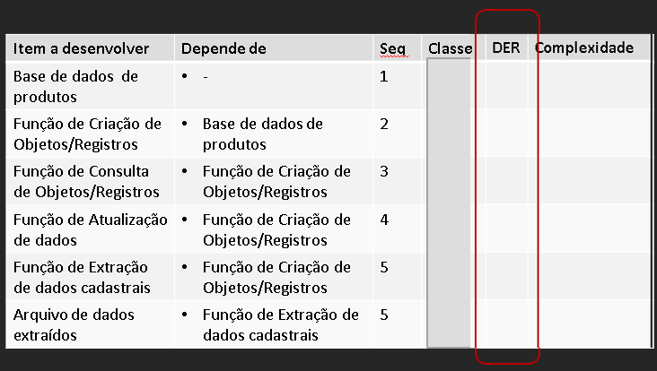
ESTUDO DE CASO SIMULADO
Agora, a tarefa é associar quais dados são acessados em cada uma das transações e arquivos mapeados como CFBs! No caso das Saídas Externas, você deve separar dados de entrada e dados de saída! Liste os dados e quantifique-os usando a planilha!

Slide 10
Quais os requisitos funcionais do nosso caso?
4 DER na Função de Cadastro de Produto e sua Consulta (ID, Nome, Preço, Unidade)
Você foi contratado para desenvolver um sistema que permitirá o controle de vendas de uma loja de calçados.
Esse sistema precisa permitir cadastrar Produtos com detalhes de Código de fabricante, Nome do produto, Preço unitário, Unidade de medida. Exclusões de dados não serão permitidas.
Uma vez cadastrado, o produto pode ter seu preço alterado.
As vendas serão registradas com dados de Data e Horário da venda, produto vendido e quantidade.
Todas as vendas poderão ser consultadas e o usuário poderá filtrar dias ou produtos específicos para consultar.
Uma função de exportação de dados deve existir, a qual poderá ser usada por um programa externo para obter dados do produto.
A interface do sistema terá que ser compatível com WEB Browsers.
6 DER de saída e 4 de entrada, considerando que a Extração exporta todos os dados cadastrais e inclui nos registros a DATA E HORA da extração.
3 DER na Função de Alteração (ID ou Nome para busca + Preço)

Slide 11
Na planilha, você deve ter listado os dados em Lista DER, associado os nomes dos dados a cada CFB e depois, apontado a quantidade de dados usados por transação/arquivo!
Item a desenvolver | Depende de | Seq | Classe | DER | ArquivosRegistros | Complexidade
Base de dados de produtos | - | 1 | ALI | 4
Função de Criação de Registros | Base de dados de produtos | 2 | EE | 4
Função de Consulta de Registros | Função de Criação | 3 | CE | 4
Função de Atualização de dados | Função de Criação | 4 | EE | 3
Função de Extração de dados | Função de Criação | 5 | SE | 6 O 4 I
Arquivo de dados extraídos | Função de Extração | 5 | AIE | 6

Slide 12
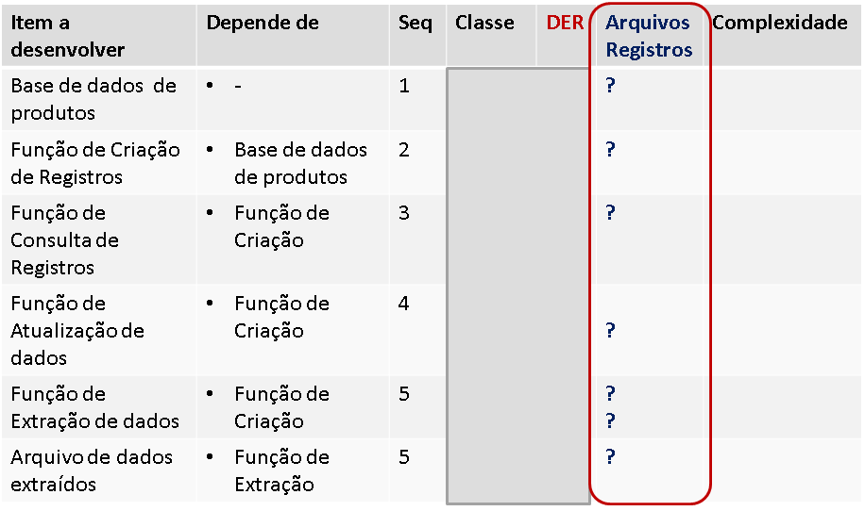
ESTUDO DE CASO SIMULADO
Para completar os parâmetros de avaliação de complexidade por CFB, você precisa associara quantidade de arquivos usados por transação e a quantidade de tipos de registro por arquivo! Lembre-se que no caso das Saídas Externas, é necessário separar dados e arquivos de entrada e de saída! Liste os arquivos e registros e quantifique-os usando a planilha de estimativa !

Slide 13
Vamos complementar nosso quadro analítico com a lista de Arquivos Referenciados por função
Item a desenvolver | Depende de | Seq | Classe | DER | ArquivosRegistros | Complexidade
Base de dados de produtos | - | 1 | ALI | 4 | ?
Função de Criação de Registros | Base de dados de produtos | 2 | EE | 4 | ?
Função de Consulta de Registros | Função de Criação | 3 | CE | 4 | ?
Função de Atualização de dados | Função de Criação | 4 | EE | 3 | ?
Função de Extração de dados | Função de Criação | 5 | SE | 6 O 4 I | ? ?
Arquivo de dados extraídos | Função de Extração | 5 | AIE | 6 | ?

Slide 14
Quais os arquivos do nosso caso?
Usa 1 arquivo de dados (o de Produto)
Você foi contratado para desenvolver um sistema que permitirá o controle de vendas de uma loja de calçados.
Esse sistema precisa permitir cadastrar Produtos com detalhes de Código de fabricante, Nome do produto, Preço unitário, Unidade de medida. Exclusões de dados não serão permitidas.
Uma vez cadastrado, o produto pode ter seu preço alterado.
As vendas serão registradas com dados de Data e Horário da venda, produto vendido e quantidade.
Todas as vendas poderão ser consultadas e o usuário poderá filtrar dias ou produtos específicos para consultar.
Uma função de exportação de dados deve existir, a qual poderá ser usada por um programa externo para obter dados do produto.
A interface do sistema terá que ser compatível com WEB Browsers.
Usa o arquivo de Cadastro como Input e gera o de Extração como Output.
Usa 1 arquivo (o de Produto)

Slide 15
Vamos complementar nosso quadro analítico com a lista de Arquivos Referenciados por função
Item a desenvolver | Depende de | Seq | Classe | DER | Arquivos Registros | Complexidade
Base de dados de produtos | - | 1 | ALI | 4 | 1
Função de Criação de Registros | Base de dados de produtos | 2 | EE | 4 | 1
Função de Consulta de Registros | Função de Criação | 3 | CE | 4 | 1
Função de Atualização de dados | Função de Criação | 4 | EE | 3 | 1
Função de Extração de dados | Função de Criação | 5 | SE | 6 O 4 I | 1 O 1 I
Arquivo de dados extraídos | Função de Extração | 5 | AIE | 6 | 1
No caso, os arquivos são normalizados e só possuem um tipo de registro
Para a APF, as SE devem ter ponderação separada de dados de entrada e dados de saída

Slide 16
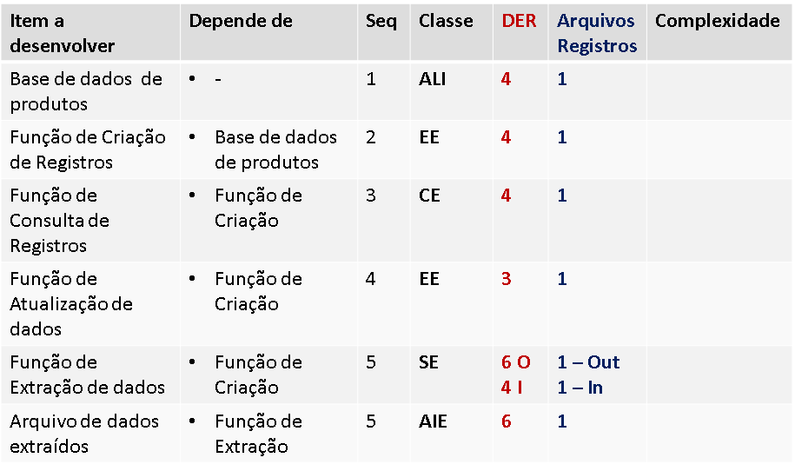
ESTUDO DE CASO SIMULADO
Mãos à obra!
Você deve agora, calcular qual a complexidade de cada componente funcional básico, usando as matrizes do FPA que constam na planilha de estimativas!

Slide 17
Vamos classificar a complexidade de cada componente do nosso projeto!
Item a desenvolver | Depende de | Seq | Classe | DER | Arquivos Registros | Complexidade
Base de dados de produtos | - | 1 | ALI | 4 | 1
Função de Criação de Registros | Base de dados de produtos | 2 | EE | 4 | 1
Função de Consulta de Registros | Função de Criação | 3 | CE | 4 | 1
Função de Atualização de dados | Função de Criação | 4 | EE | 3 | 1
Função de Extração de dados | Função de Criação | 5 | SE | 6 O 4 I | 1 – Out 1 – In
Arquivo de dados extraídos | Função de Extração | 5 | AIE | 6 | 1

Slide 18
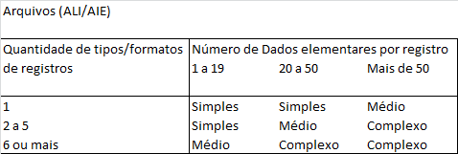
Passo a passo...
Item a desenvolver | Depende de | Seq | Classe | DER | Arquivos Registros | Complexidade
Base de dados de produtos | - | 1 | ALI | 4 | -
?

Slide 19
Passo a passo...
Item a desenvolver | Depende de | Seq | Classe | DER | Arquivos Registros | Complexidade
Base de dados de produtos | - | 1 | ALI | 4 | -

Slide 20
Passo a passo...
Item a desenvolver | Depende de | Seq | Classe | DER | Arquivos Registros | Complexidade
Arquivo de dados extraídos | Função de Extração | 5 | AIE | 6 | 1
?

Slide 21
Passo a passo...
Item a desenvolver | Depende de | Seq | Classe | DER | Arquivos Registros | Complexidade
Arquivo de dados extraídos | Função de Extração | 5 | AIE | 6 | 1

Slide 22
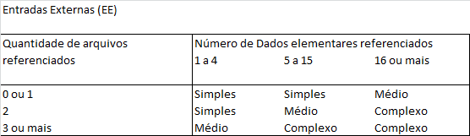
Passo a passo...
Item a desenvolver | Depende de | Seq | Classe | DER | Arquivos Registros | Complexidade
Função de Criação de Registros | Base de dados de produtos | 2 | EE | 4 | 1
?

Slide 23
Passo a passo...
Item a desenvolver | Depende de | Seq | Classe | DER | Arquivos Registros | Complexidade
Função de Criação de Registros | Base de dados de produtos | 2 | EE | 4 | 1

Slide 24
Passo a passo...
Item a desenvolver | Depende de | Seq | Classe | DER | Arquivos Registros | Complexidade
Função de Atualização de dados | Função de Criação de Objetos/Registros | 4 | EE | 3 | 1
?

Slide 25
Passo a passo...
Item a desenvolver | Depende de | Seq | Classe | DER | Arquivos Registros | Complexidade
Função de Atualização de dados | Função de Criação de Objetos/Registros | 4 | EE | 3 | 1

Slide 26
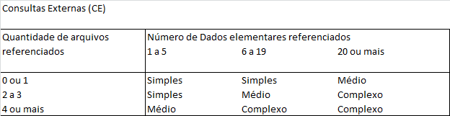
Passo a passo...
Item a desenvolver | Depende de | Seq | Classe | DER | Arquivos Registros | Complexidade
Função de Consulta de Registros | Função de Criação de Objetos/Registros | 3 | CE | 4 | 1
?

Slide 27
Passo a passo...
Item a desenvolver | Depende de | Seq | Classe | DER | Arquivos Registros | Complexidade
Função de Consulta de Registros | Função de Criação de Objetos/Registros | 3 | CE | 4 | 1

Slide 28
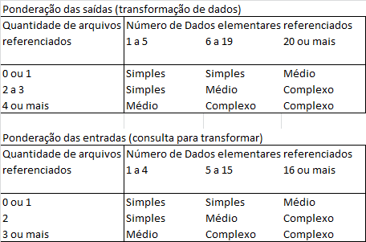
Passo a passo...
Item a desenvolver | Depende de | Seq | Classe | DER | Arquivos Registros | Complexidade
Função de Extração de dados | Função de Criação de Objetos/Registros | 5 | SE | 6 O 4 I | 1 Out 1 In
?

Slide 29
Passo a passo...
Item a desenvolver | Depende de | Seq | Classe | DER | Arquivos Registros | Complexidade
Função de Extração de dados | Função de Criação de Objetos/Registros | 5 | SE | 6 O 4 I | 1 – Out 1 – In

Slide 30
ESTUDO DE CASO SIMULADO
Mãos à obra!
Faça por fim, uma matriz, mostrando o total de componentes funcionais básicos por tipo e complexidade!
 | SIMPLES | MÉDIO | COMPLEXO
ALI
AIE
EE
CE
SE

Slide 31
A matriz resumo para o nosso estudo de caso é:
 | SIMPLES | MÉDIO | COMPLEXO
ALI | 1 | 0 | 0
AIE | 1 | 0 | 0
EE | 1 | 0 | 0
CE | 2 | 0 | 0
SE | 1 | 0 | 0

Slide 32
ESTUDO DE CASO SIMULADO
Calcule o número de pontos de função (equivalentes aos pontos que antes você atribuía com poker no SCRUM)!
Lembre-se que você está calculando ponderações chamadas Pontos de Função Brutos, por que representam somente a parte funcional do projeto.
Use as matrizes de pontuação do FPA que estão na sua planilha de estimativas!

Slide 33
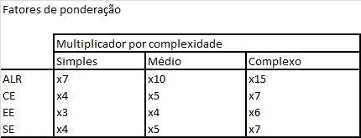
Vamos calcular o número de Pontos de Função não ajustados para o nosso estudo de caso!
 | SIMPLES | MÉDIO | COMPLEXO
ALI | 1 | 0 | 0
AIE | 1 | 0 | 0
EE | 2 | 0 | 0
CE | 1 | 0 | 0
SE | 1 | 0 | 0

Slide 34
Vamos calcular o número de Pontos de Função não ajustados para o nosso estudo de caso!
O número de pontos de função não ajustados do nosso projeto é:
 | SIMPLES | MÉDIO | COMPLEXO
ALI | 1 | 0 | 0
AIE | 1 | 0 | 0
EE | 2 | 0 | 0
CE | 1 | 0 | 0
SE | 1 | 0 | 0
2 ALR Simples x 7 = 14
2 EE Simples x 3 = 6
1 CE Simples x 4 = 4
1 SE Simples x 4 = 4
Total de PF não ajustados = 14+6+4+4=28

Slide 35
Vamos calcular o número de Pontos de Função não ajustados para o nosso estudo de caso!
O número de pontos de função não ajustados do nosso projeto é:
 | SIMPLES | MÉDIO | COMPLEXO
ALI | 1 | 0 | 0
AIE | 1 | 0 | 0
EE | 2 | 0 | 0
CE | 1 | 0 | 0
SE | 1 | 0 | 0
2 ALR Simples x 7 = 14
2 EE Simples x 3 = 6
1 CE Simples x 4 = 4
1 SE Simples x 4 = 4
Total de PF não ajustados = 14+6+4+4=28
Se o número de pontos corresponde ao número de dias de trabalho para produzir o software, temos no caso 28 dias previstos de ESFORÇO!

Slide 36
Vamos calcular o número de Pontos de Função não ajustados para o nosso estudo de caso!
O número de pontos de função não ajustados do nosso projeto é:
 | SIMPLES | MÉDIO | COMPLEXO
ALI | 1 | 0 | 0
AIE | 1 | 0 | 0
EE | 2 | 0 | 0
CE | 1 | 0 | 0
SE | 1 | 0 | 0
2 ALR Simples x 7 = 14
2 EE Simples x 3 = 6
1 CE Simples x 4 = 4
1 SE Simples x 4 = 4
Total de PF não ajustados = 14+6+4+4=28
Perceba que estamos falando de ESFORÇO e não de PRAZO!
O esforço corresponde ao número de horas/dias empregados no trabalho. Se temos um trabalho de 40 horas de esforço e podemos dividi-lo em duas frentes de trabalho de igual carga, teremos 20 horas de prazo!

Slide 37
Vamos calcular o número de Pontos de Função não ajustados para o nosso estudo de caso!
O número de pontos de função não ajustados do nosso projeto é:
 | SIMPLES | MÉDIO | COMPLEXO
ALI | 1 | 0 | 0
AIE | 1 | 0 | 0
EE | 2 | 0 | 0
CE | 1 | 0 | 0
SE | 1 | 0 | 0
2 ALR Simples x 7 = 14
2 EE Simples x 3 = 6
1 CE Simples x 4 = 4
1 SE Simples x 4 = 4
Total de PF não ajustados = 14+6+4+4=28
O prazo está vinculado com as datas de início e término dos trabalhos, portanto, determina o CRONOGRAMA!
O esforço está vinculado com as horas de mão-de-obra de desenvolvedores que gastaremos e portanto, determina o CUSTO do projeto!

Slide 38
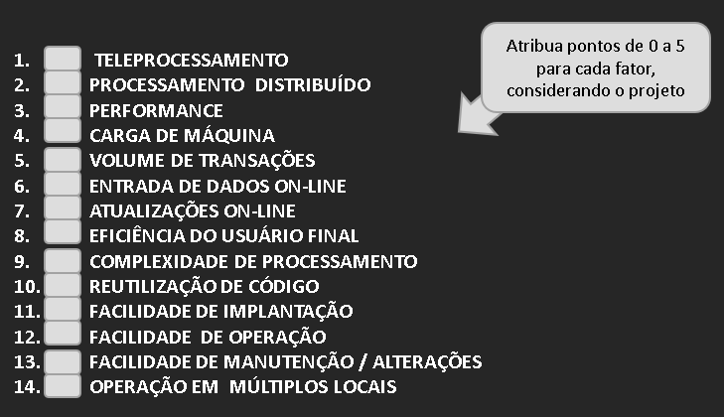
ESTUDO DE CASO SIMULADO
Mãos à obra!
Faça a apuração dos pontos de função ajustados!
Leve em conta que o software será implantado em 15 filiais que o usarão via WEB/Internet, e a base de dados e backend ficarão instalados em um servidor corporativo!

Slide 39
1. TELEPROCESSAMENTO
2. PROCESSAMENTO DISTRIBUÍDO
3. PERFORMANCE
4. CARGA DE MÁQUINA
5. VOLUME DE TRANSAÇÕES
6. ENTRADA DE DADOS ON-LINE
7. ATUALIZAÇÕES ON-LINE
8. EFICIÊNCIA DO USUÁRIO FINAL
9. COMPLEXIDADE DE PROCESSAMENTO
10. REUTILIZAÇÃO DE CÓDIGO
11. FACILIDADE DE IMPLANTAÇÃO
12. FACILIDADE DE OPERAÇÃO
13. FACILIDADE DE MANUTENÇÃO / ALTERAÇÕES
14. OPERAÇÃO EM MÚLTIPLOS LOCAIS
Atribua pontos de 0 a 5 para cada fator, considerando o projeto

Slide 40
Vamos fazer um exercício para o nosso estudo de caso!
Levemos em conta que o software será implantado em 15 filiais que usarão via WEB/Internet e a base de dados e backend ficarão instalados em um servidor corporativo!
1. TELEPROCESSAMENTO
2. PROCESSAMENTO DISTRIBUÍDO
3. PERFORMANCE
4. CARGA DE MÁQUINA
5. VOLUME DE TRANSAÇÕES
6. ENTRADA DE DADOS ON-LINE
7. ATUALIZAÇÕES ON-LINE
8. EFICIÊNCIA DO USUÁRIO FINAL
9. COMPLEXIDADE DE PROCESSAMENTO
10. REUTILIZAÇÃO DE CÓDIGO
11. FACILIDADE DE IMPLANTAÇÃO
12. FACILIDADE DE OPERAÇÃO
13. FACILIDADE DE MANUTENÇÃO / ALTERAÇÕES
14. OPERAÇÃO EM MÚLTIPLOS LOCAIS
Veja que agora estamos tratando somente os requisitos Não Funcionais!
5
0
3
1
1
1
1
Quanto maior a pontuação mais o fator avaliado dificulta o projeto
5
1
2
5
1
1
5

Slide 41
Vamos fazer um exercício para o nosso estudo de caso!
Levemos em conta que o software será implantado em 15 filiais que usarão via WEB/Internet e a base de dados e backend ficarão instalados em um servidor corporativo!
1. TELEPROCESSAMENTO
2. PROCESSAMENTO DISTRIBUÍDO
3. PERFORMANCE
4. CARGA DE MÁQUINA
5. VOLUME DE TRANSAÇÕES
6. ENTRADA DE DADOS ON-LINE
7. ATUALIZAÇÕES ON-LINE
8. EFICIÊNCIA DO USUÁRIO FINAL
9. COMPLEXIDADE DE PROCESSAMENTO
10. REUTILIZAÇÃO DE CÓDIGO
11. FACILIDADE DE IMPLANTAÇÃO
12. FACILIDADE DE OPERAÇÃO
13. FACILIDADE DE MANUTENÇÃO / ALTERAÇÕES
14. OPERAÇÃO EM MÚLTIPLOS LOCAIS
A soma dos pontos determina o Fator de Influência Total (FIT).
No caso temos o FIT = 5+0+3+1+1+1+1+5+1+2+5+1+1+5 = 32
5
0
3
1
1
1
1
5
1
2
5
1
1
5

Slide 42
De posse das pontuações, aplicamos a seguinte equação padrão de ajuste, criada pela IFPUG/FPA:
Fator de Ajuste Final = 0,65 + (0,01 x Fator de Influência Total)
PF Ajustados Finais = Total de PF não ajustados x Fator de Ajuste Final

Slide 43
Vamos fazer a conta para o nosso estudo de caso!
Fator de Ajuste Final = 0,65 + (0,01 x Fator de Influência Total)
PF Ajustados Finais = Total de PF não ajustados x Fator de Ajuste Final

Slide 44
Vamos fazer a conta para o nosso estudo de caso!
Fator de Influência Total =32
Fator de Ajuste Final = 0,65 + (0,01 x Fator de Influência Total)
PF Ajustados Finais = Total de PF não ajustados x Fator de Ajuste Final
Total de PF não ajustados =28

Slide 45
Vamos fazer a conta para o nosso estudo de caso!
Fator de Influência Total =32
Fator de Ajuste Final = 0,65 + (0,01 x 32) = 0,97
PF Ajustados Finais = 28x 0,97 = 27,16
Fator de Ajuste calculado=0,97
Total de PF não ajustados =28

Slide 46
Vamos fazer a conta para o nosso estudo de caso!
Fator de Ajuste Final = 0,65 + (0,01 x 32) = 0,208
PF Ajustados Finais = 28x 0,208 = 5,824
Perceba que o projeto que originalmente apontava 28 pontos de esforço agora tem só 5,824 pontos!

Slide 47
Vamos fazer a conta para o nosso estudo de caso!
Fator de Ajuste Final = 0,65 + (0,01 x 32) = 0,97
PF Ajustados Finais = 28x 0,97 = 27,16
Se pensarmos que os 28 pontos correspondiam a 28 horas de esforço de trabalho, agora o esforço ajustado será de aproximadamente 27 horas por que a complexidade não funcional é muito alta!

Slide 48
ESTUDO DE CASO SIMULADO
Imagine que sua equipe tenha um salário médio de R$ 50,00 por hora e calcule o custo do projeto para o nosso estudo de caso que tem um total de 27,16 pontos de função ajustados.
Considere que cada ponto de função ajustado corresponda a 1 hora de esforço de trabalho.

Slide 49
Imagine que sua equipe tenha um salário médio de R$ 50,00 por hora e calcule o custo do projeto para o nosso estudo de caso que tem um total de 27,16 pontos de função ajustados.
Considere que as tabelas de métricas de pontos de função foram montadas de forma que o número de pontos de função corresponda ao número de horas de trabalho.
Solução:
Custo do projeto = 27,16 x 50 = R$ 1.358,00

Slide 50
ESTUDO DE CASO SIMULADO
Calcule o número de Sprints para concluir o projeto do estudo de caso da empresa de Dilan, considerando uma quantidade de pontos proporcional por Sprint.
Assim, você vai determinar uma expectativa de prazo.

Slide 51
Se você estiver usando o SCRUM (processo ágil), o desenvolvimento acontece em Sprints de duração fixa!
Se a sua empresa trabalha com Sprints de 15 dias e os desenvolvedores vão trabalhar os itens do backlog em sequência, então você deve dividir o esforço estimado pelo prazo de cada Sprint, descobrindo assim o número de Sprints e o tempo total e projeto!
Para o nosso estudo de caso:
PF Ajustados Finais = 27,16
Se cada Sprint tem 15 dias, precisaremos de 27,16 / 15 = 2 Sprints para concluir as atividades de desenvolvimento

